Slide 1
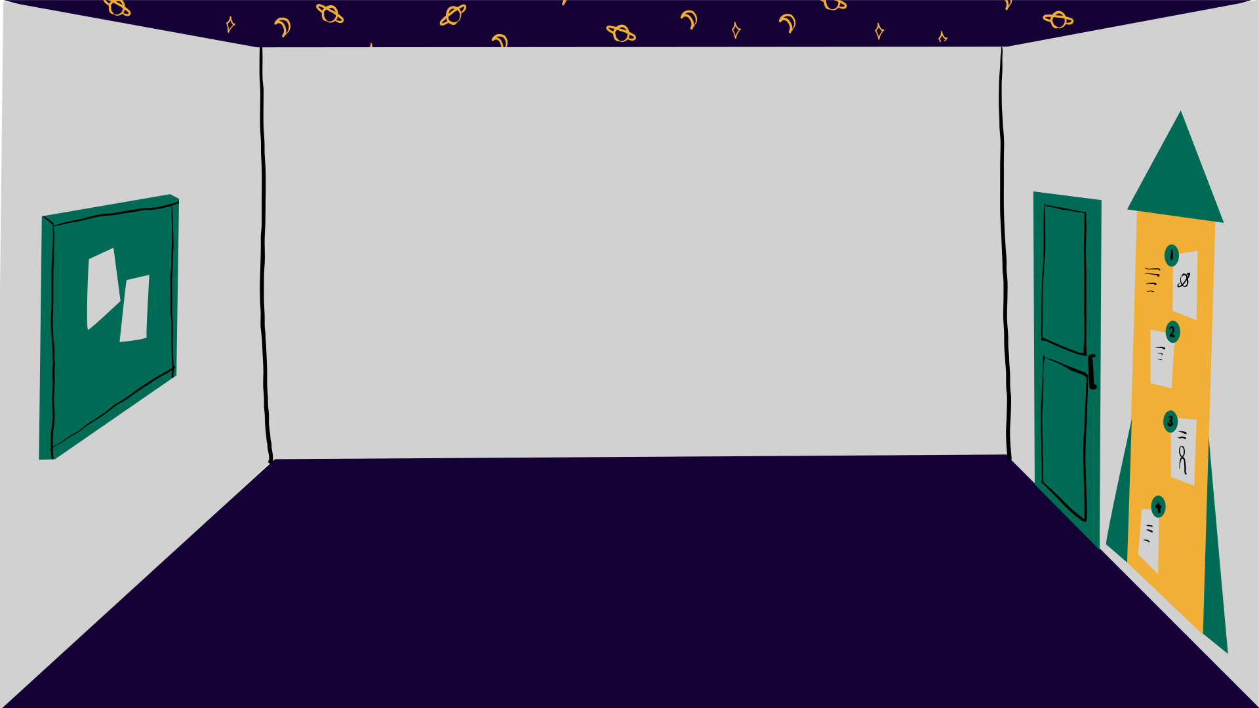


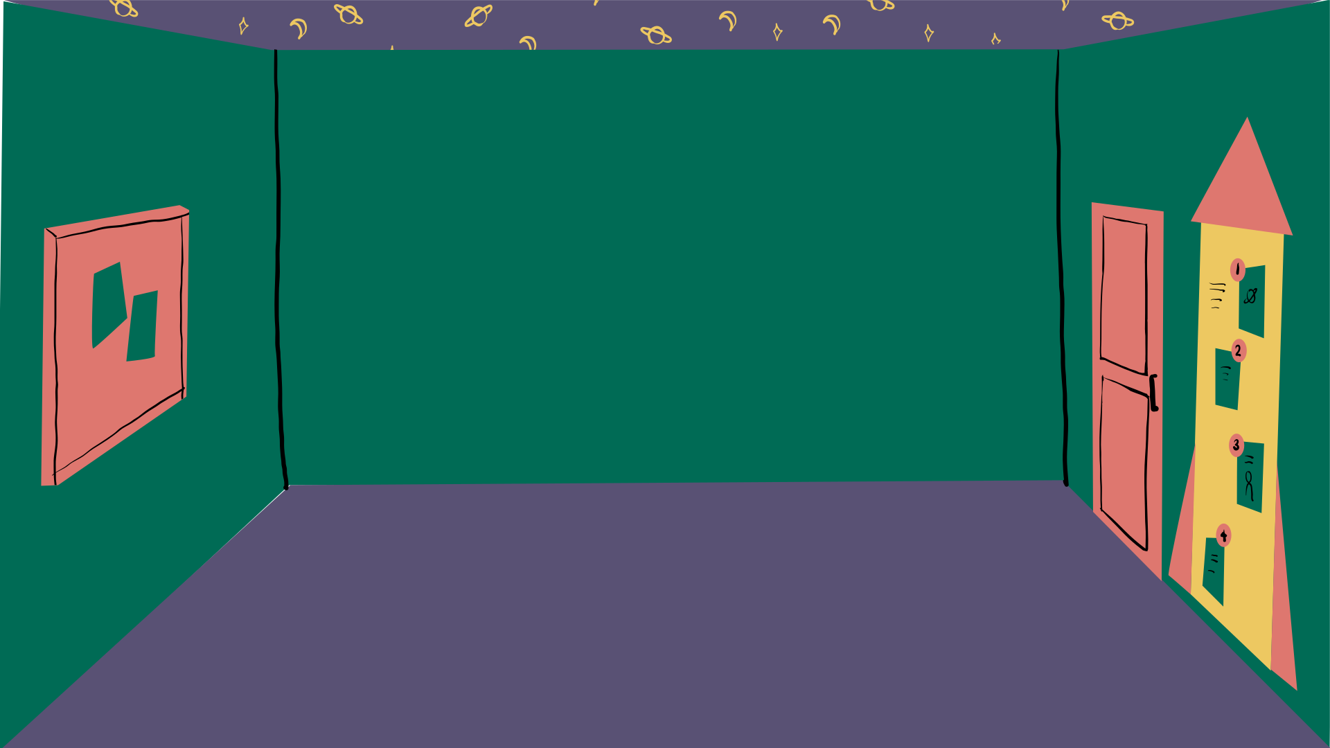

microteaching
INFORMATIKA
KELAS X
SEMESTER GANJIL
2105176022
Nadilla Putri Mulyadi

Slide 2







Gimana sih proses belajar mengajar Informatika

Slide 3


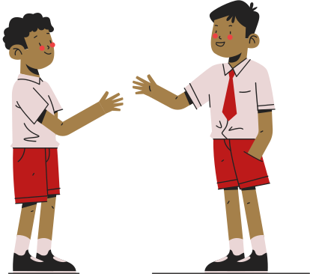
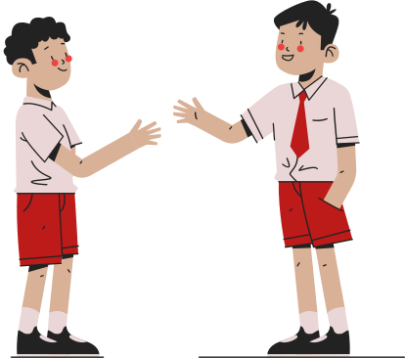

ALUR PEMBELAJARAN
pre-test
materi
kelompok
presentasi
post-test
penilaian

Slide 4






NILAI PERKEMBANGAN INDIVIDU
Lebih dari 10 point di bawah skor awal
0 point
10 sampai 1 point di bawah skor awal
10 point
Skor awal sampai 10 poin di atasnya
20 point
Lebih dari 10 point dari skor awal
30 point
Pekerjaan sempurna
(tanpa memperlihatkan skor awal)
40 point

Slide 5




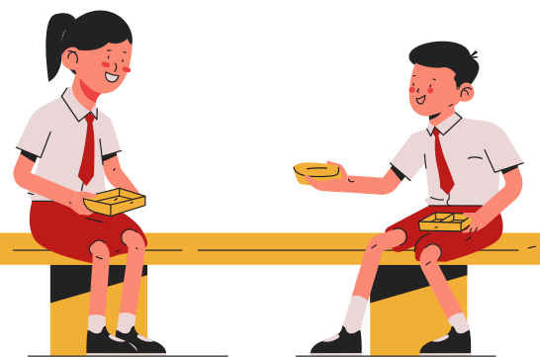
STARCHAMP
Berani menjawab namun salah
2 point
Berani menjawab dan benar
5 point
Berani maju namun salah
10 point
Berani maju dan benar
15 point

Slide 6







NILAI KELOMPOK
0 ≤ N ≤ 5
6 ≤ N ≤ 15
good team
16 ≤ N ≤ 20
great team
21 ≤ N ≤ 30
super team

Slide 7







BERPIKIR KOMPUTASI
Stack (Tumpukan)
&
Queue (Antrean)

Slide 8











Stack (Tumpukan)

Slide 9


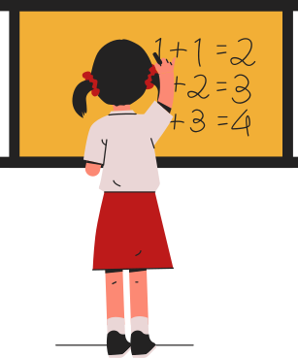

STACK (TUMPUKAN)
pada metode ini objek-objek disimpan dalam metode penyimpanan yang menyerupai sebuah tumpukan. Dengan demikian, objek yang pertama/lebih dulu disimpan justru akan menjadi yang terakhir keluar. Prinsip ini disebut juga Last In First Out (LIFO).

Slide 10



PERINTAH PADA STACK
Push
Pop
menyimpan nilai
ke dalam stack. Perintah ini harus diikuti oleh sebuah bilangan bulat X
mengeluarkan
nilai dalam stack. perintah ini tidak memberikan efek apa
- apa jika tumpukan kosong

Slide 11

Queue (Antrean)

Slide 12








pada metode ini objek-objek disimpan dalam metode penyimpanan yang berupa sebuah antrean, sehingga objek yang pertama/ lebih dulu datang juga akan lebih dulu keluar/selesai. Prinsip ini disebut prinsip First In
First Out (FIFO)
Queue

Slide 13







Dequeue
Enqueue
memasukkan nilai ke dalam queue Perintah ini harus diikuti oleh sebuah bilangan bulat X
membuang/
mengeluarkan bilangan yang berada pada
posisi pertama
antrean.

Slide 14
NILAI PERKEMBANGAN INDIVIDU
Lebih dari 10 point di bawah skor awal
0 point
10 sampai 1 point di bawah skor awal
10 point
Skor awal sampai 10 poin di atasnya
20 point
Lebih dari 10 point dari skor awal
30 point
Pekerjaan sempurna
(tanpa memperlihatkan skor awal)
40 point

Slide 15
STARCHAMP
Berani menjawab namun salah
2 point
Berani menjawab dan benar
5 point
Berani maju namun salah
10 point
Berani maju dan benar
15 point

Slide 16
NILAI KELOMPOK
0 ≤ N ≤ 5
6 ≤ N ≤ 15
good team
16 ≤ N ≤ 20
great team
21 ≤ N ≤ 30
super team

Slide 17




THANK
YOU!
see you next week!

